Slide 1
건강마스터!
Camelia Project @LunaStratos
Stratos.dothome.co.kr
Service : https://camelia-neoaspect.appspot.com
Camelia Project @ LunaStratos
참가 팀 이름: 개인 / 참가분야 : 개발분야 / T ID: nautiluxs
Notes:
Camellia Project
Y-Unit : Server

Slide 2
기획의도
AI스피커 사용자, 그리고 중 장년층
구성
Camelia Project @LunaStratos
기술시연 & 설명
Oauth & Api, Entity
영상시연
출처
각 데이터의 출처와 사이트
Camelia Project @ LunaStratos

Slide 3
기획의도
Camelia Project @ LunaStratos

Slide 4
스마트스피커, 중장년층의 대두
신문기사 : 실버들의 ‘잇 템’된 AI스피커 [출처: 중앙일보]
■ 어르신들의 접근 그 동안 어르신들은 스마트폰 등의 사용법이 어려워 이를 제대로 활용하지 못했다. 하지만 AI 스피커는 음성만으로 기기를 조작할 수 있어 어르신들이 쉽고 간편하게 콘텐트에 접근할 수 있게 됐다.
■ 40대 이상 중장년 층의 사용 비중이 31%에 달했다 스피커 이용자 중 실버 세대를 포함한 40대 이상 중장년 층의 사용 비중이 31%에 달했다
■ SK NUGU또한 이들 세대에 접근 중 SK하이닉스와 SK텔레콤은 8월 말부터 경기 이천, 충북 청주에 사는 독거노인 2000가구에 AI 스피커를 포함한 실버 프렌드 패키지를 무상으로 제공하는 프로젝트 진행 중
AI스피커 성장
경향신문 : AI 스피커 보급, 올해 300만대 달해
시장의 판매량은 300만대
판매량은 점점 커지며
사용계층도 다양화
중 장년층 사용자
중 장년층의 성장
30-40대가 메인
새로운 세대의 등장
미국 아마존 알렉사의 경우 사용자의 24%
>45-54세
중장년층 사용자
A
▼
출처: 로봇신문 - ‘디지털 디바이드’여 안녕…실버들의 ‘잇 템’된 AI스피커

Slide 5
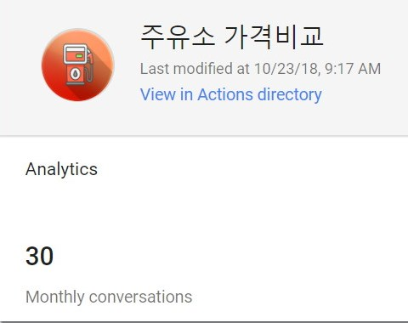
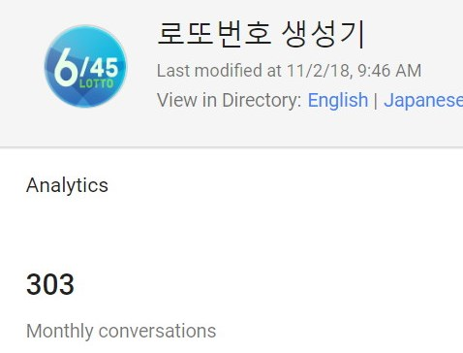
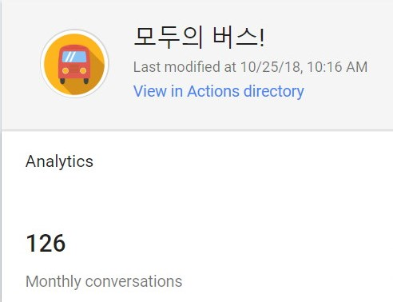
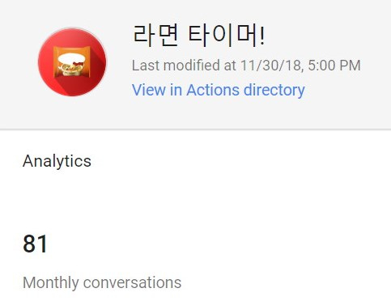
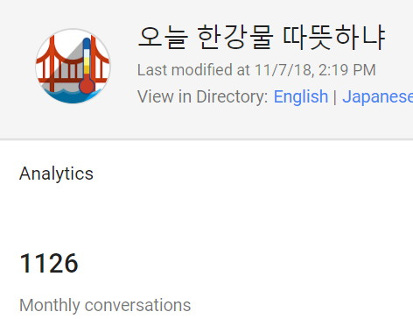
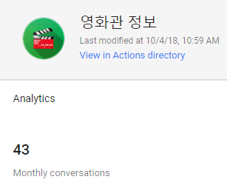
출처: Stratos Heavy Industry [11-03~12.04]
G사에 올린 챗봇의 한달 평균 조회수
스마트 스피커
왜 쓰세요?
12개 챗봇을 개발해 봤지만
결국 기존 스마트폰 앱에
있는 건 이용을 하지 않는다.
5개의 손가락이 더 편하기 때문.
◆ 결론
스마트폰으로 할 수 있는 것을
굳이 스피커로 처리하지는 않는다는 것
스무고개를 일부러 할 필요는 없다…
Camelia Project @ LunaStratos

Slide 6
Intent 비율 [제공되는 기능: 사용자가 구입한 이유]
사용자의 INTENT
검열삭제
Camelia Project @ LunaStratos
출처: 검열삭제

Slide 7
두 가지 데이터를 합치면 이 둘을 만족시키는 서비스가 필요
&
스피커에
새롭게 진입하는
중장년 이용자들
이들의 관심은
건강
스마트스피커의 핵심은
결국 IoT 연결성
IoT Intent분석
다른 스피커에는
없는 차별화
건강에 관련된 컨텐츠
동시에
중 장년층이 관심
있을법한 내용
그리고 IoT연결성
건강과 중장년 그리고 IoT의 조합
스마트 워치의 만보기를 조회하여 건강관리
Camelia Project @ LunaStratos

Slide 8
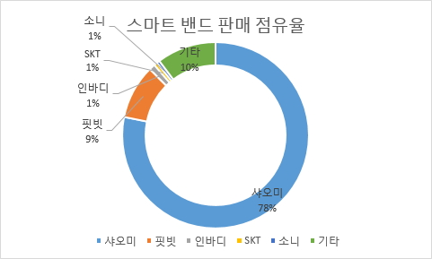
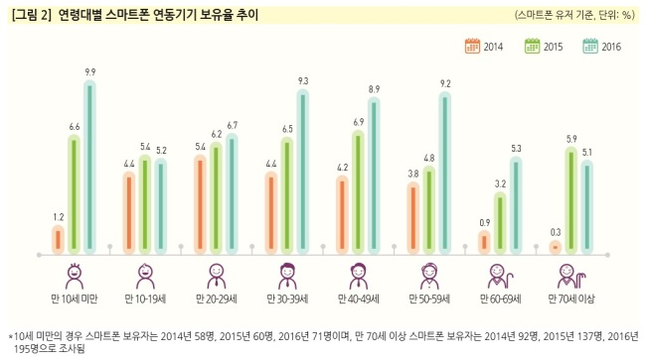
스마트밴드 & 스마트 워치 판매량과 보유율
연령별 연동(밴드, 워치)기기 보유율(정보통신정책연구원(KISDI))
스마트밴드 판매점유율(다나와)
스마트 밴드는
젋은 층을 중점적으로 발전 중
특히 싼 가격으로 판매되는
미밴드의 점유율이 보임
30대-59세의 유저비율
스마트워치는 30세 이상부터
50대의 구입률이 높음
젊은 층은 샤오미 밴드를, 중장년은 워치를 구입하는 경향.
워치 & 밴드 보유율이 20대보다 30~50대에서 더 높음.
Camelia Project @ LunaStratos
Camelia Project @ LunaStratos
Camelia Project @ LunaStratos

Slide 9
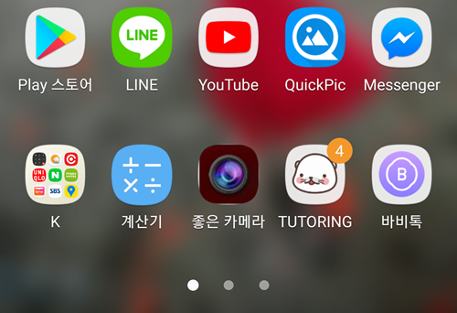
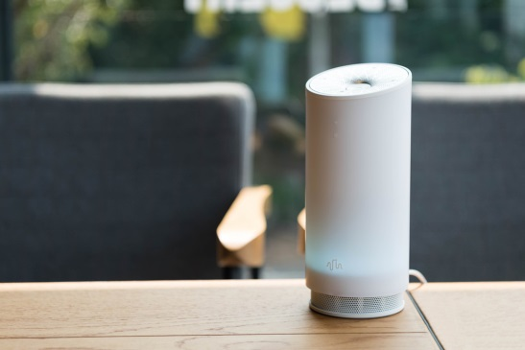
IMAGE
앱 방식과 차별점인 부분.
기존 앱의 불편함
앱은 사용이 복잡하고 실행 시 많은 정보로 인해서 불편.
20대는 괜찮지만, 고령화 층의 경우 버거워 하는 편.
앱 실행
앱을 직접 실행시키는 방식은
20-30대는 쉽지만
50대 이상은 쉬운일이 아님.
AI 스피커로 실행
앱 실행과 달리 대화형태
스피커 사용층인 50대 이상이 접근하기
좋으며, 음성형태로 실행과 명령.
또한 타인과 비교를 통해서 원동력을
얻을 수 있으며, 경쟁심리를 자극.
AI 스피커를 통한 조회
하지만 들려주는 방식인 AI 스피커 – Fitness모델
음성만 말하면 인식가능, 간편하고 피로할 때 유용.
▼
화면을 보고
판단
건강에 대한 관심
특히나 은퇴에 대비함과 동시에
건강에 관심을 가지기 시작하는 계층에 있어서
자신의 데이터 조회에 관심.
▼
대화형 서비스
듣고 판단 가능
대화형을 선호하는 중장년층
스피커에서 듣을 수 있는 건강데이터
■ 중장년층의 대화형 선호 출처 SK텔레콤
사생활 중시 20代 ‘음성보다 터치’ 40~50代 음성UI에 편리성 느껴.
Camelia Project @ LunaStratos

Slide 10
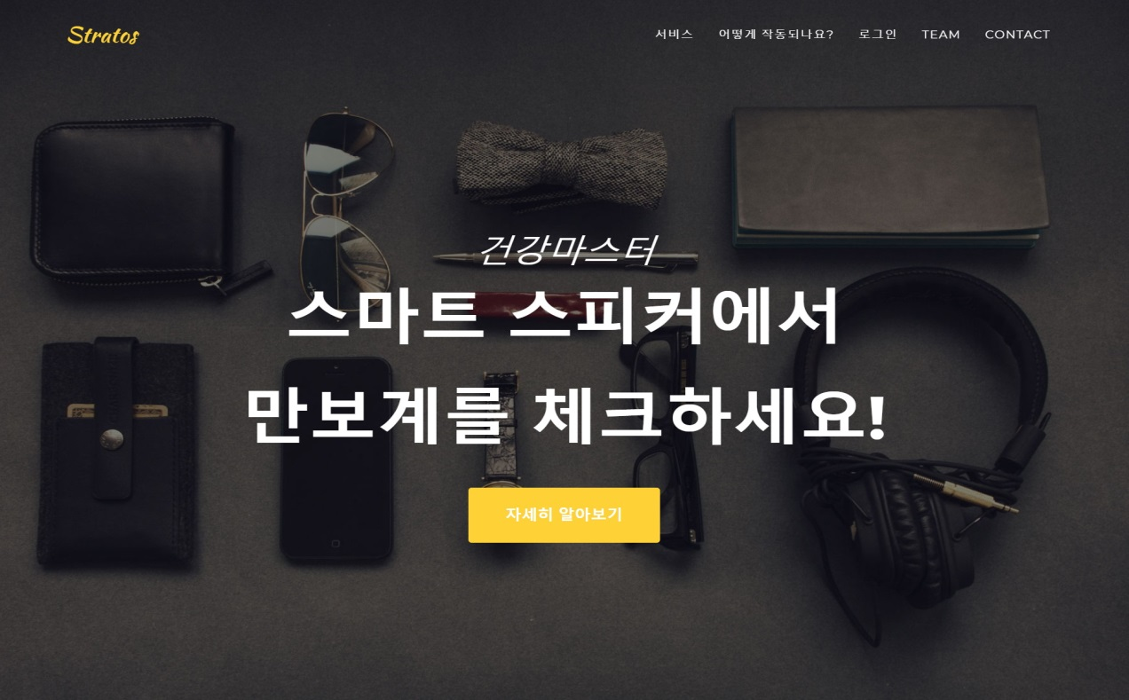
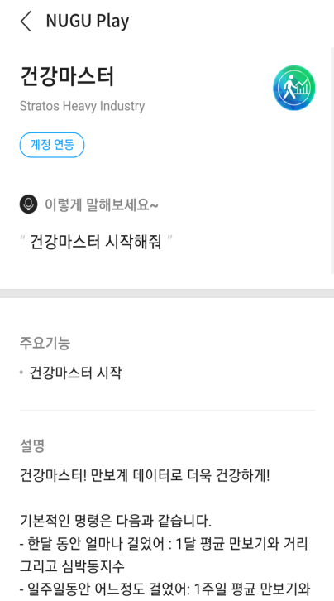
기술 구현 설명
Camelia Project @ LunaStratos
10

Slide 11
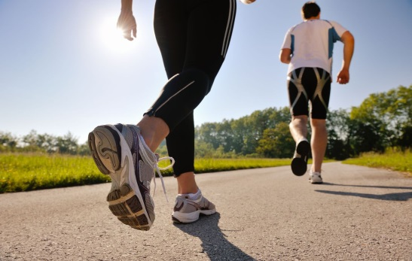
건강마스터 주요 기능
건강마스터의 기능들
▼
■ 어제와 오늘, 1주일, 한달, 그리고 특정 달 만보기 + 걸은 거리 조회
<조회 시 목표로 한 만보기 양이 있다면 비교: 사이트에서 설정가능>
■ 어제와 오늘 심박동
■ 음식별 콜레스테를 & 칼로리 조회 + 칼로리 만보기로 환산
■ 야외운동 날씨 확인 (미세먼지 + 강수상황 + 온도 조합)
■ 앞으로 3시간 날씨
■ 다른 사람들의 평균 데이터 조회
■ 최근 한 달 혹은 특정 달 만보기 + 걸은 거리 데이터 이메일 보내기
■ 질병예방지수 조회(눈병 , 감기)
■ 불쾌지수, 자외선지수, 음식부패지수 조회
어제와 오늘, 1주, 한달
각 기간 동안의 걸음수 와 이동한 거리
그리고 심박수를
평균과 비교해서 알려드립니다.
▼
스마트 워치 & 밴드
데이터 연동
더욱 편리한 조회
콜레스테롤 & 칼로리 : 서울삼성병원 사이트에서 발췌
평균 걷기 : 골든에이지포럼 + (만보기 평균값 : 한국골든에이지포럼 & 직토)
API : d기상청, 에어코리아아, 국민건강보험공단
Camelia Project @ LunaStratos

Slide 12



건강마스터 구조 (API)
운동날씨, 부패지수, 자외선지수, 3시간 뒤 날씨, 불쾌지수, 질병지수
“오늘
운동하기
어때?”
날씨 Intent
인식
Intent와
연결된 Action 동작
누구에
텍스트
데이터 전송
서버에서 api 요청
운동날씨 이용시
각 API의 데이터 조합
요청 API
기상청 자외선 지수
기상청 현재날씨
에어코리아 미세먼지
건강마스터
사용자
Camelia Project @ LunaStratos

Slide 13



누구 Session의 token으로
특정 유저 데이터 검색
건강마스터 구조 (OAuth부분)
서버 (Oauth & SQL)
이메일, 이름, 나이, 성별, 목표걸음
토큰, 구글 토큰등 정보를 소유
각 기간 별 만보기&거리, 만보기&거리 이메일 전송 부분
“어제와 오늘
얼마나 걸었어”
구글 토큰 요청시
갱신이 필요하면
구글 토큰 갱신 후 DB에 저장
만보기 Intent
인식
Intent와
연결된 Action
동작
서버에
데이터
요청후
출력
구글토큰으로
구글 피트니스에
만보기 데이터 요청
▼
● 만보기&걸은 거리
설정한 목표치와 비교 후 출력
목표치가 없다면 평균값과 비교.
건강마스터
사용자
● 이메일 전송 기능
만보기 데이터 이메일로
템플렛을 구성후 전송
Camelia Project @ LunaStratos

Slide 14
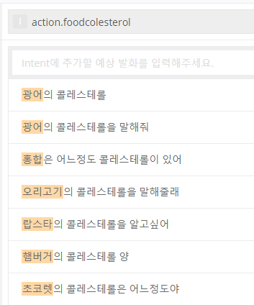
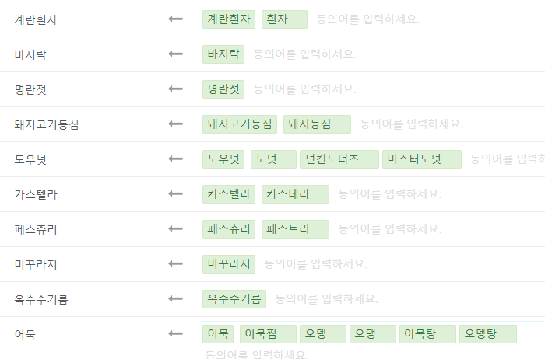
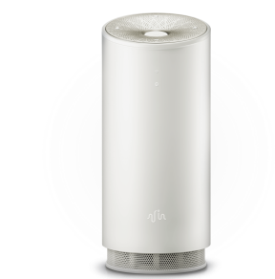
건강마스터 구조 (Entity)
서버에서 식품 정보 검색
식품 이름으로 검색 후
데이터 출력
콜레스테롤, 칼로리 부분
특정 Intent 동작 (ex: 콜레스테롤)
“고등어의
콜레스테롤을 알려줘”
Entity 에 등록된 식품이 있으면
Entity 이름을 서버로 전송
건강마스터
사용자
“고등어의 콜레스테롤은 48mg이며 지방은 38g입니다.
Camelia Project @ LunaStratos

Slide 15
영상으로
확인하세요!
>Play Movie
주소: https://youtu.be/40DJOA-HVtg
[링크를 누르시거나 들어가시면 영상이 뜹니다.]
Camelia Project@LunaStratos
Camelia Project @ LunaStratos

Slide 16

Thank You
Camelia Project @ LunaStratos

Slide 17
■ SK텔레콤, AI '누구' 월 대화량 1억·실사용자 300만 돌파
- http://bitly.kr/sq73
■ AI 스피커를 뿌려대는 이유는 결국 ‘홈 IoT’ 시장
- http://bitly.kr/MXp9
■ 2018년 스마트 스피커 이용 현황 분석
https://brunch.co.kr/@gentlepie/30
■ 헤럴드 경제 <스마트워치ㆍ밴드, 20대보다 30~50대가 더 쓴다>
http://bitly.kr/WR75
■ 다나와 <[웨어러블 총정리] 앞으로가 더 기대되는 스마트 웨어러블 >
http://bitly.kr/OpxF
■ 디지털타임스 <AI 음성인식 3040세대가 최다 사용… 왜 그런가 봤더니>
http://bitly.kr/N5q2
■ 중앙일보 <말만 하면 척척 … AI스피커 이젠 어르신 필수품>
http://bitly.kr/GmOn
■ 조선일보 <ICT/미디어 "심심해" "잘 자"… 음성 인식 인공지능과 친구처럼 대화>
http://bitly.kr/2sHt
■ 'AI 스피커 시장을 잡아라'...KT·SKT·카카오·네이버 '격돌‘
- http://bitly.kr/Oqe3
■ 미국인 '4800만명' 스마트 스피커 보유 ‘
- http://bitly.kr/UUgv
■ 로봇신문 : ‘디지털 디바이드’여 안녕…실버들의 ‘잇 템’된 AI스피커
- http://bitly.kr/UUgv
■ SK텔레콤 :사생활 중시 20代 ‘음성보다 터치’ 40~50代 음성UI에 편리성 느껴
- http://bitly.kr/ENBn
■ SK텔레콤: 누구, 인공지능 넘어 친구임을 확인하다.
- http://bitly.kr/dMhq
■ 트랜드 모니터 : ‘타인’보다는 ‘나’를 중요하게 생각하는 현대사회, 그러나 ‘타인의 시선’에는 민감
- http://bitly.kr/hC7O
출처와 링크
Camelia Project @ LunaStratos

